Slide 1


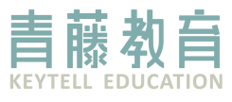
杨志鹏
青藤教育 · 教学部 化学教师
教学&教研介绍：毕业于上海交通大学，
6年小初高教学经验
教学风格：亲切自然，朴素无华，娓娓道来，细细诱导，师生在平等、协作、和谐的气氛下进行交流，将对知识的渴求和探索融于简朴、真实的情景之中。
擅长课程：中高考冲刺班课程，初高中同步课程等
—— 成长为梦想中的自己 ——

